Slide 1
Итоги социально-экономического развития
Верхнеуслонского муниципального района за 2023 год
Доклад
М.Г.Зиатдинова -
Главы Верхнеуслонского муниципального района

Slide 2
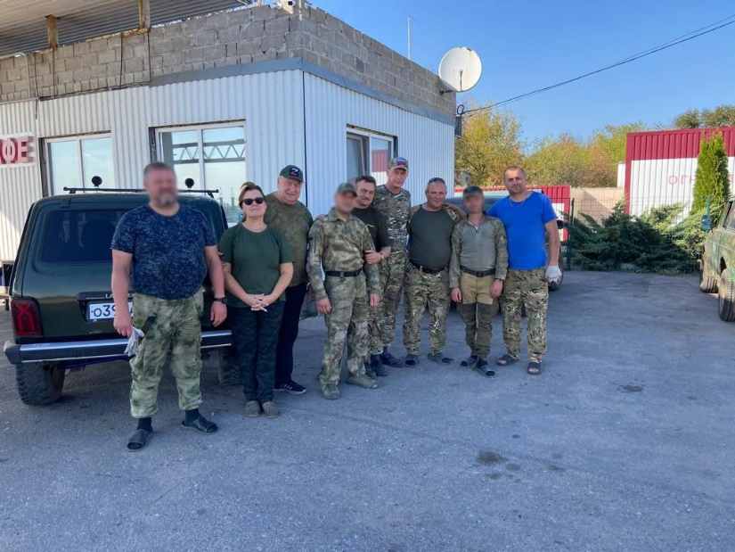
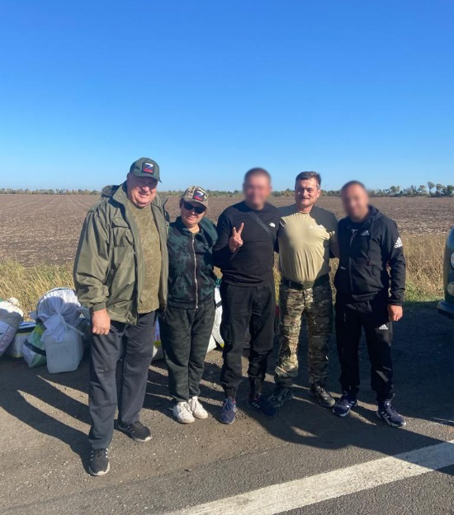
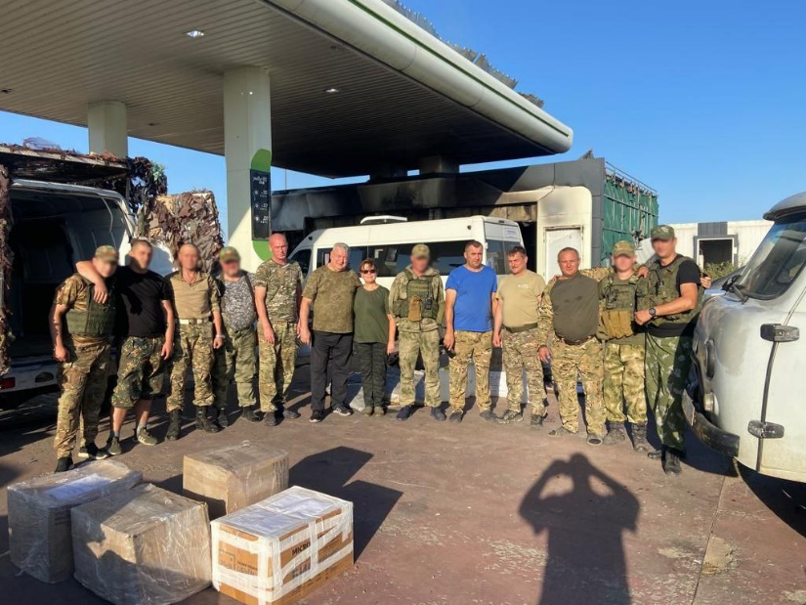
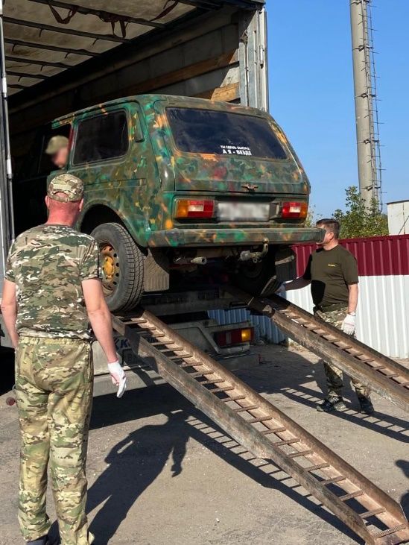
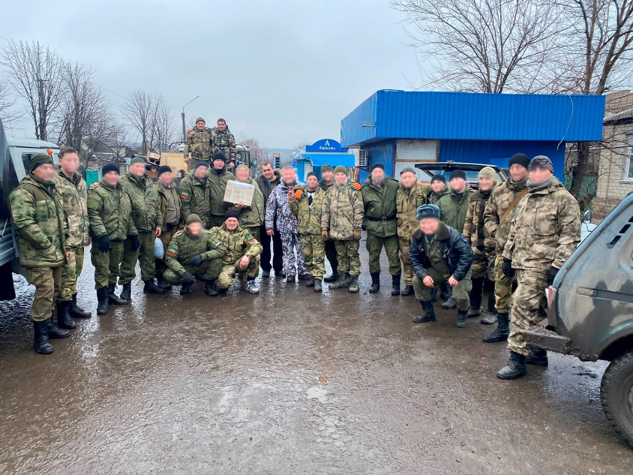
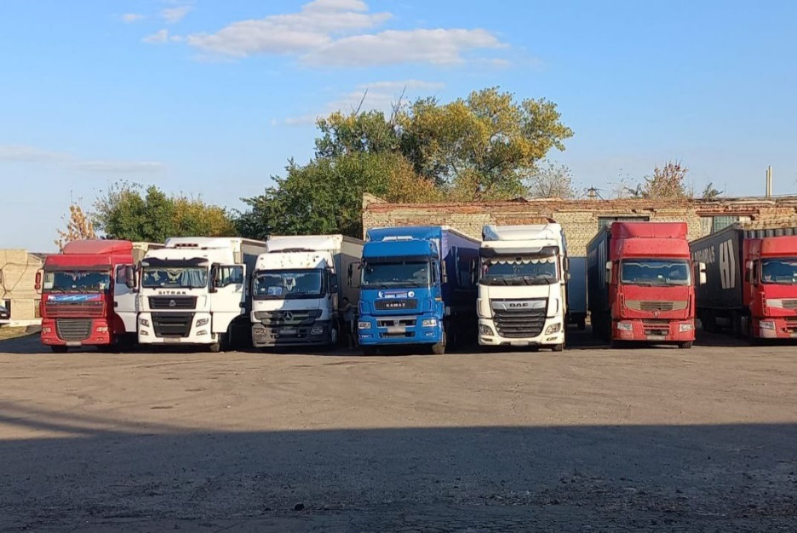

Slide 3
Список участников СВО (без учета погибших), имеющих награды по состоянию на 25.10.2023
ФИО | Награда
Турцев Максим Александрович | Медаль «За воинскую доблесть»
Маркин Андрей Михайлович | Медаль «За воинскую доблесть» IIстепени
Романов Юрий Иванович | Медаль «За воинскую доблесть» IIстепени
Быков Александр Алексеевич | Медаль «За отвагу»
Дмитрук Дмитрий Игоревич | Медаль «За отвагу»
Замалиев Рафаэль Альбертович | Медаль «За отвагу», Медаль «За боевые отличия»
Дюсеев Владимир Валерьевич | Орден мужества
Мустакимов Рафис Гусманович | Орден Мужества
Баймяшкин Сергей Александрович | Медаль «За боевые заслуги»
Павлов Евгений Валерьевич | Медаль «За укрепление боевого содружества»
Штатнов Олег Сергеевич | Почетная грамота начальника Казанского высшего танкового командного Ордена Жукова Краснознаменного училища Грамота командира войсковой части 29655
Хафизов Марсель Ильназович | Медаль Ордена «За заслуги перед Отечеством»
Карягин Владислав Ильясович | Медаль Жукова
Айтжанов Сакен Исагалиевич | Медаль «За боевые отличия»
Беренштейн Антон Сергеевич | Медаль «За боевые отличия»

Slide 5
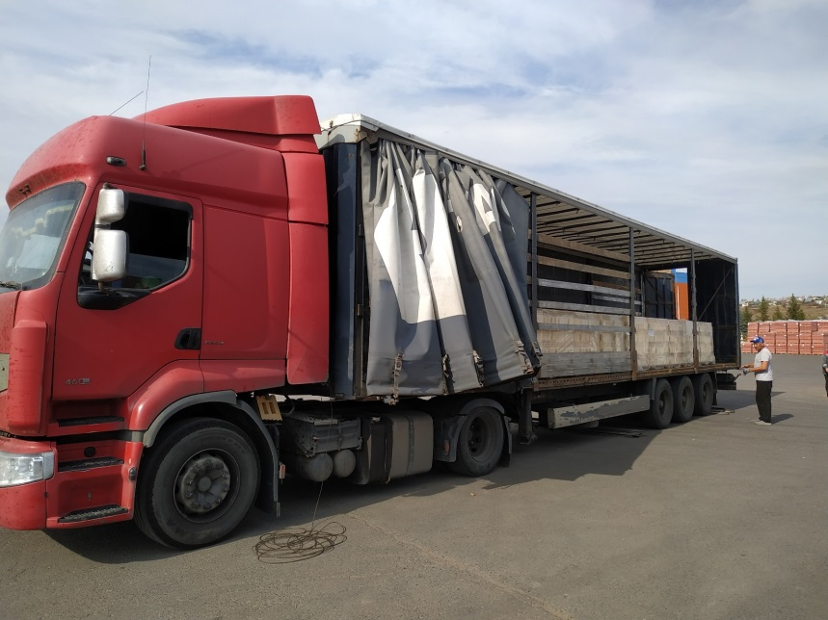
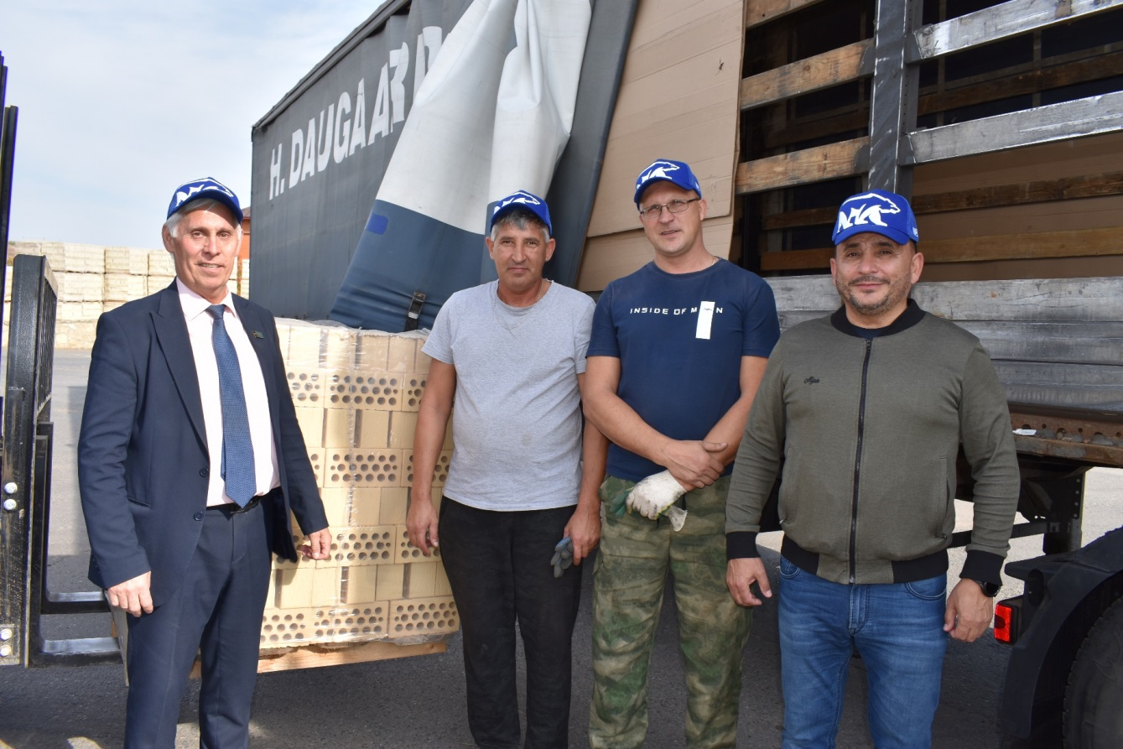
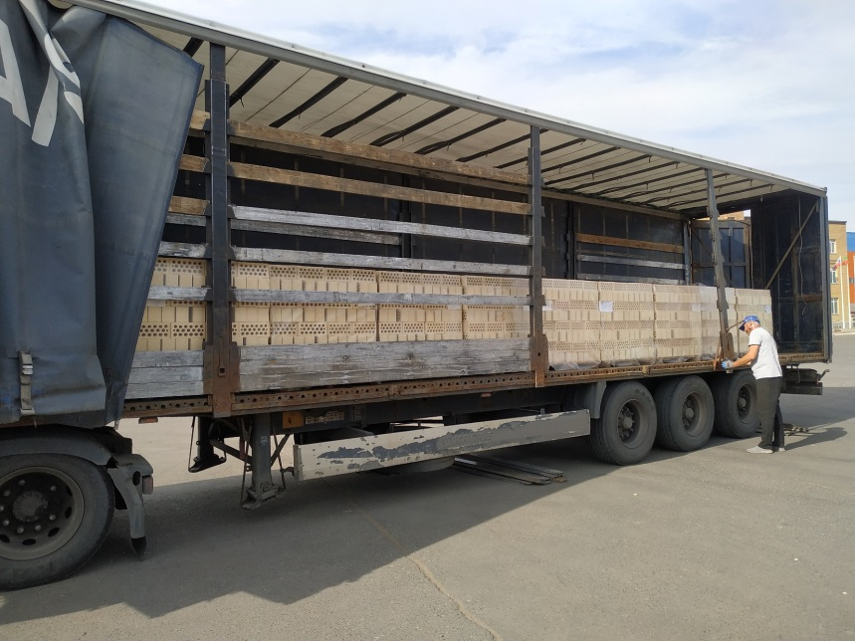
Гуманитарная помощь
г.Лисичанск и г.Рубежное

Slide 6
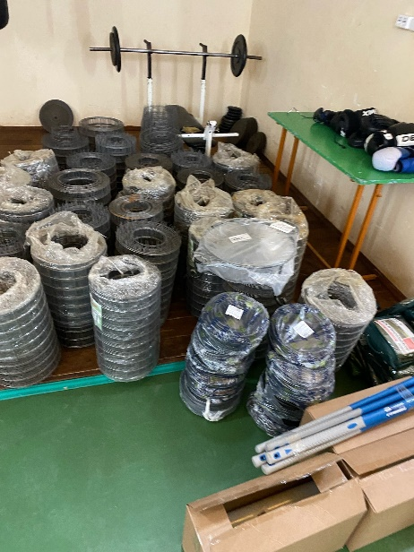
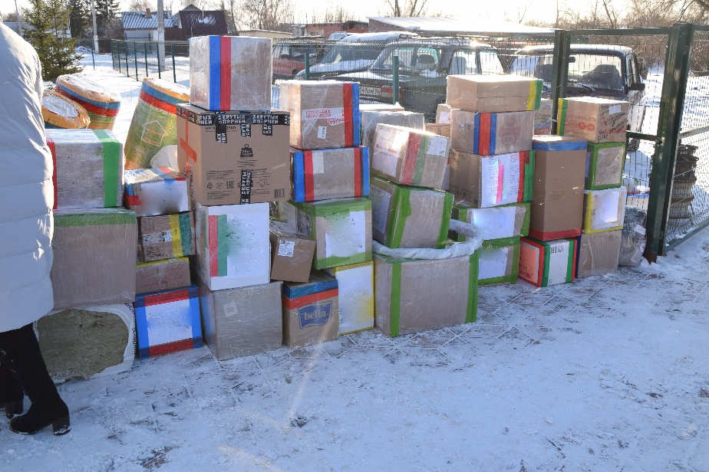
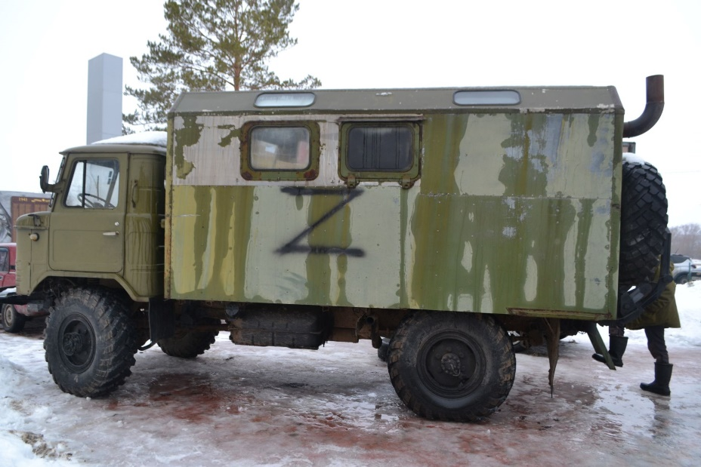
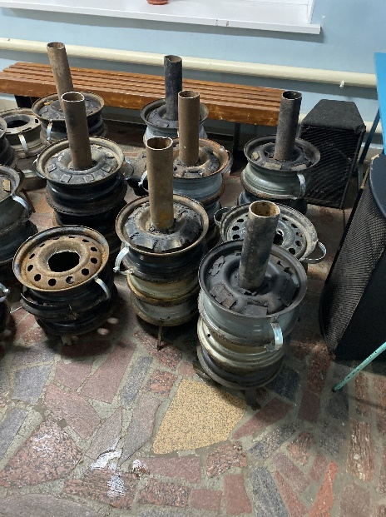
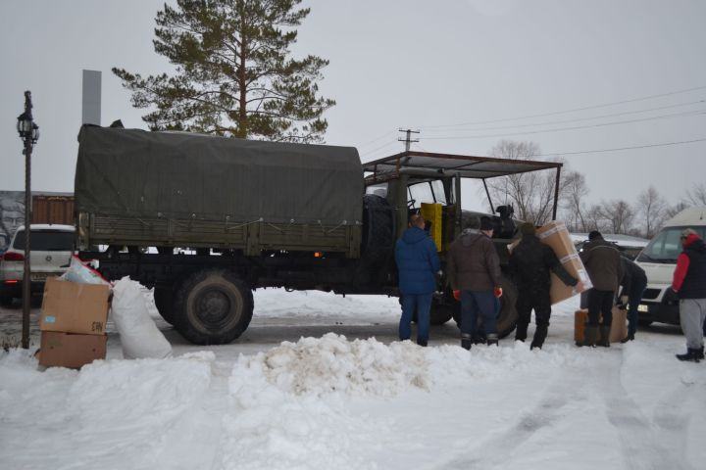

Slide 7
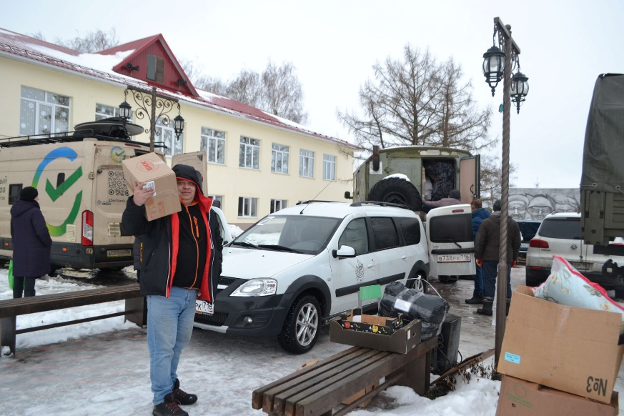
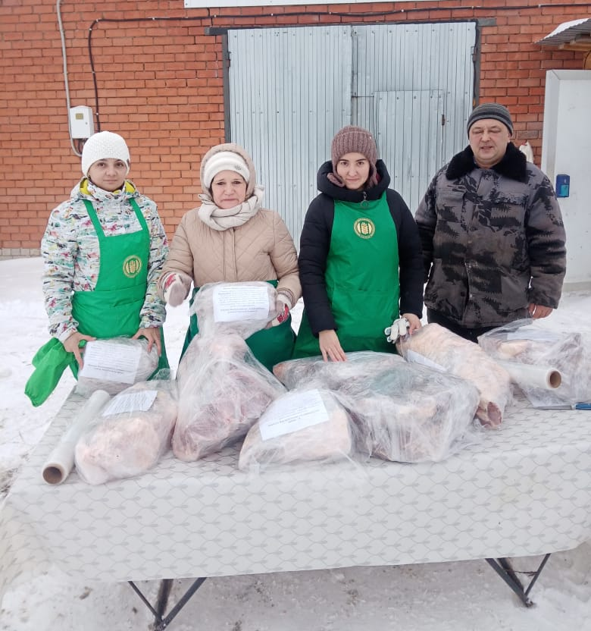
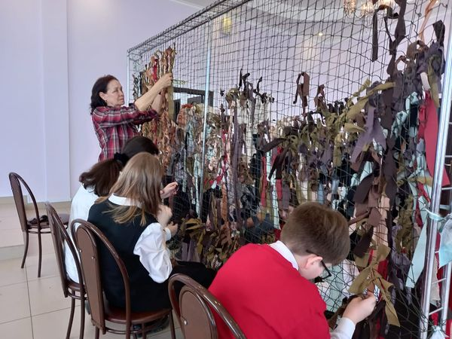
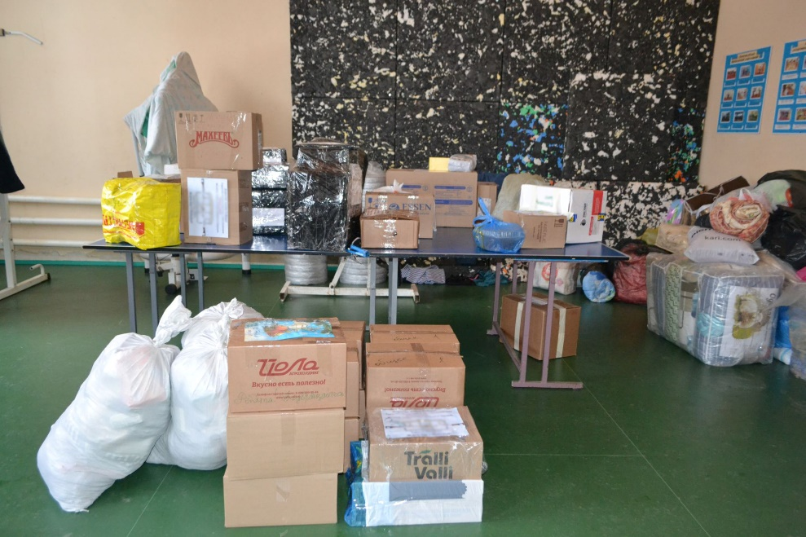
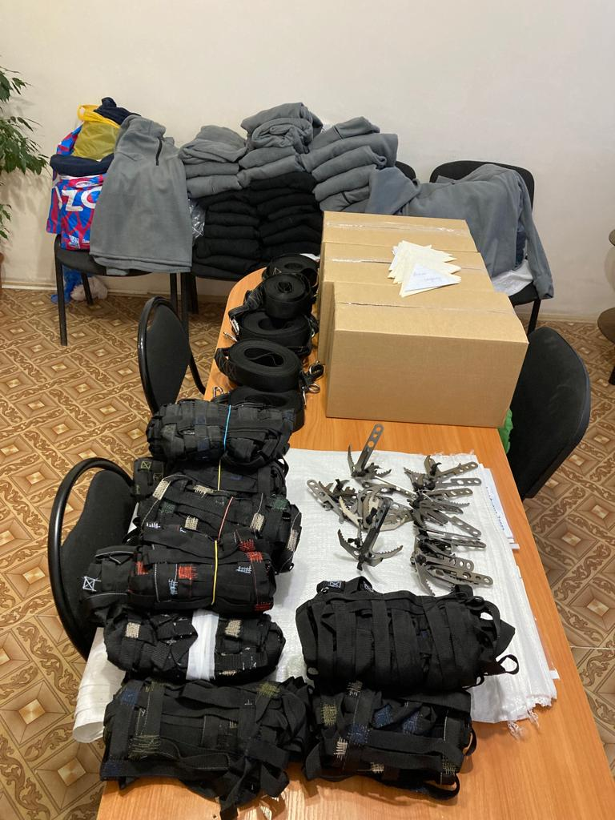
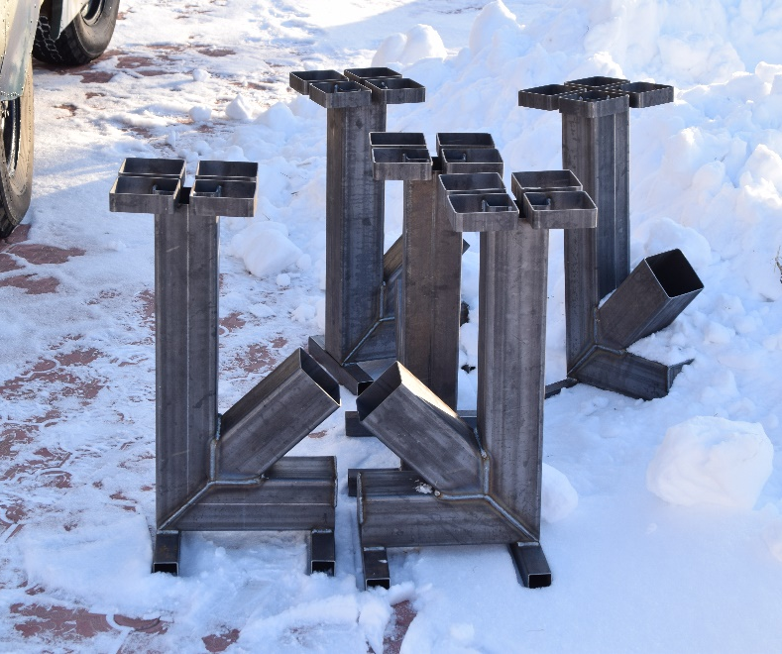

Slide 8
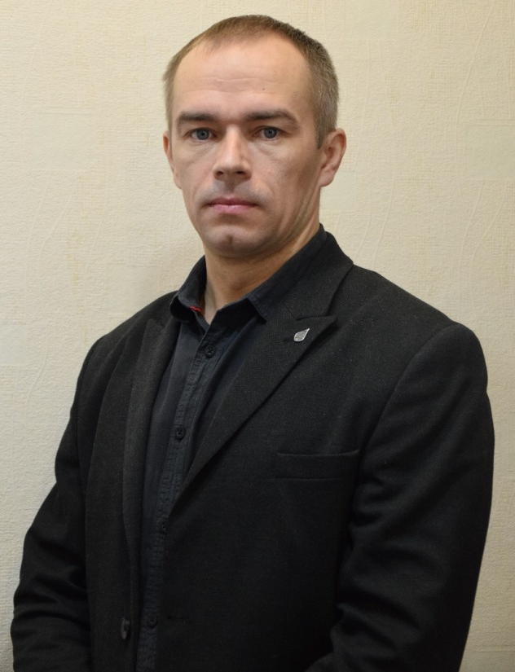
Филиал Государственного фонда «Защитники Отечества»
по Республике Татарстан
Адрес: с. Верхний Услон ул. Чехова, д. 18
Телефон филиала фонда
«Защитники Отечества»:
8 (843) 598-33-55
сот: 8-939-304-21-24
Мулянов Андрей Сергеевич
Социальный координатор

Slide 9
Направления помощи
-Комплексное сопровождение, включая персональное сопровождение ветеранов СВО и семей погибших бойцов, обеспечение социальной адаптации, интеграции и ресоциализации, обучение (переобучение, повышение квалификации), содействие в трудоустройстве;
-Психолого-терапевтическая помощь;
-Юридическая помощь при оформлении и предоставлении мер социальной поддержки, содействие в получении установленных мер социальной поддержки;
-Адаптация жилых помещений инвалидов под индивидуальные потребности;
-Получение статуса ветерана боевых действий – содействие;
-Обеспечение лекарствами, медицинскими изделиями (в том числе не зарегистрированными в России), техническими средствами реабилитации, не входящими в федеральный перечень реабилитационных мероприятий, технических средств реабилитации и услуг, предоставляемых инвалиду, включая высокофункциональные протезы и протезно-ортопедические изделия;
-Содействие в получении услуг по медицинской реабилитации, паллиативной медицинской помощи, санаторно-курортного лечения, надомного (долговременного) ухода.

Slide 10
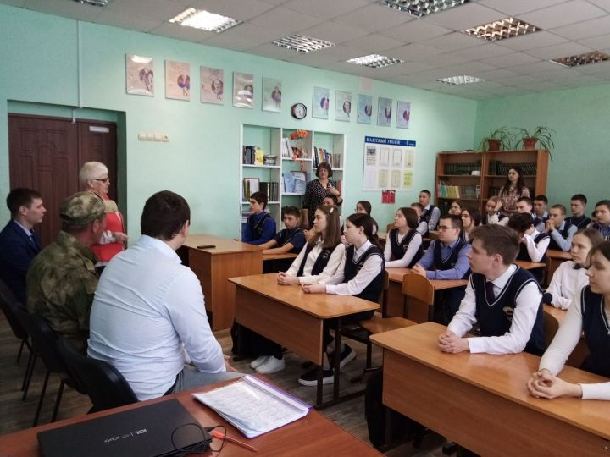
Встреча
с участником СВО

Slide 11
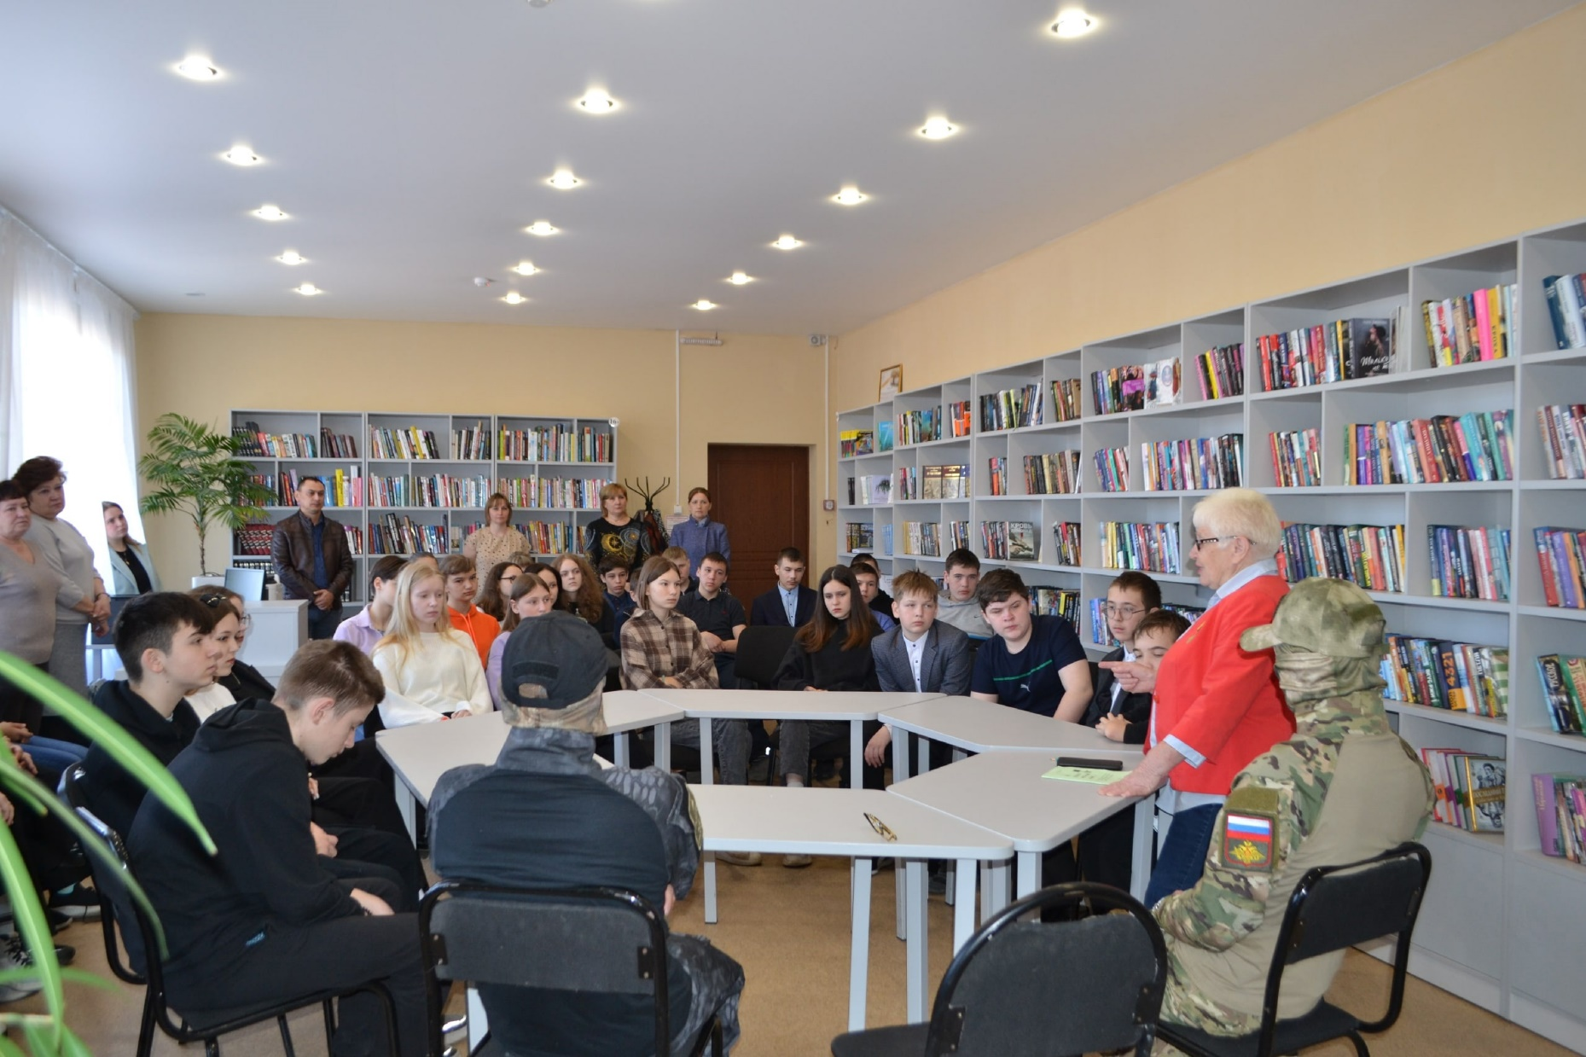
Встреча
с участниками СВО

Slide 12
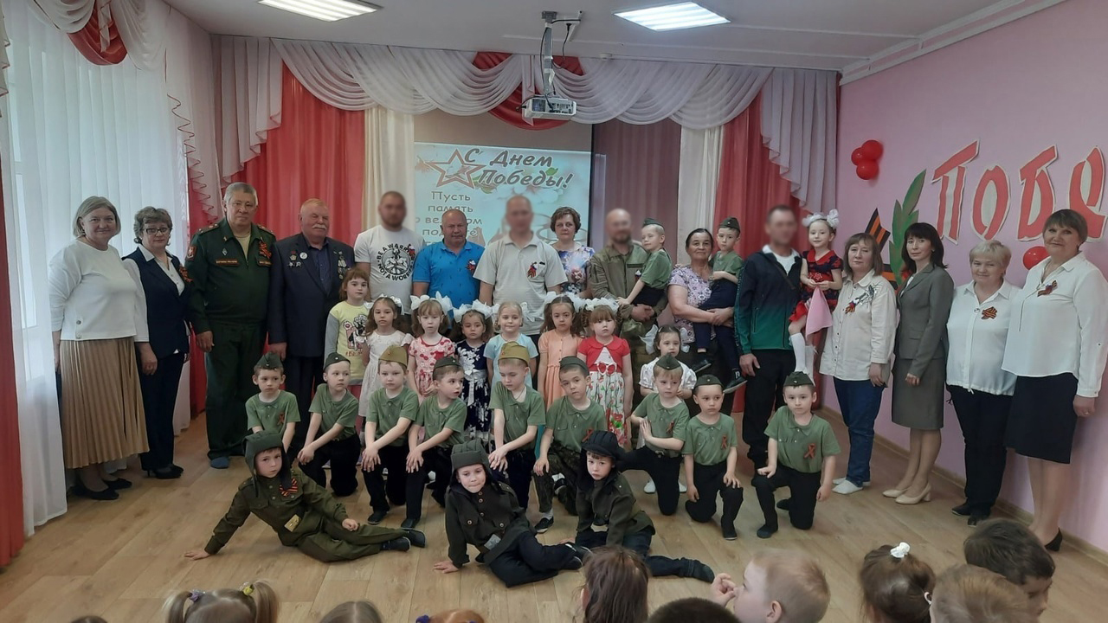

Slide 13
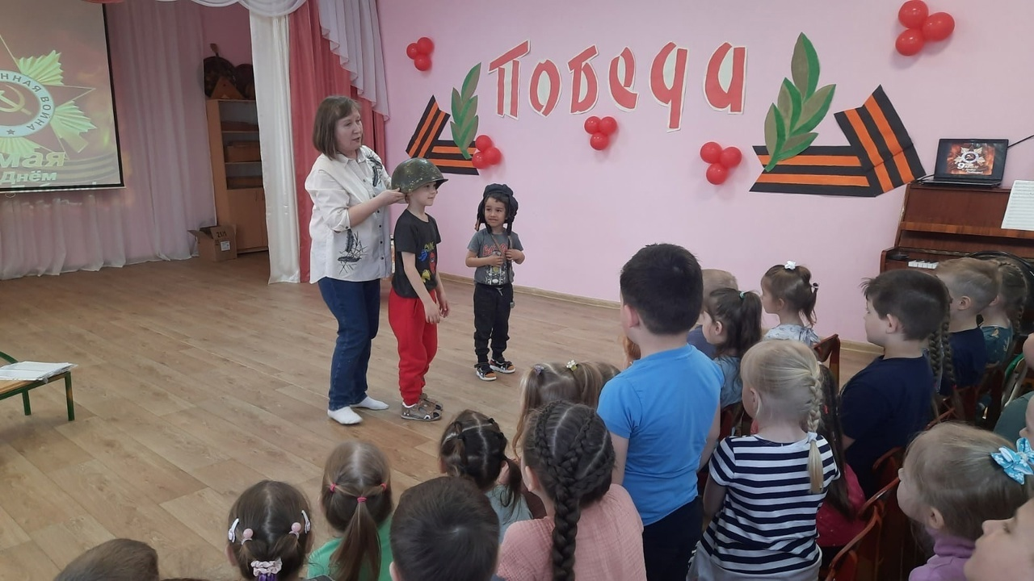

Slide 14
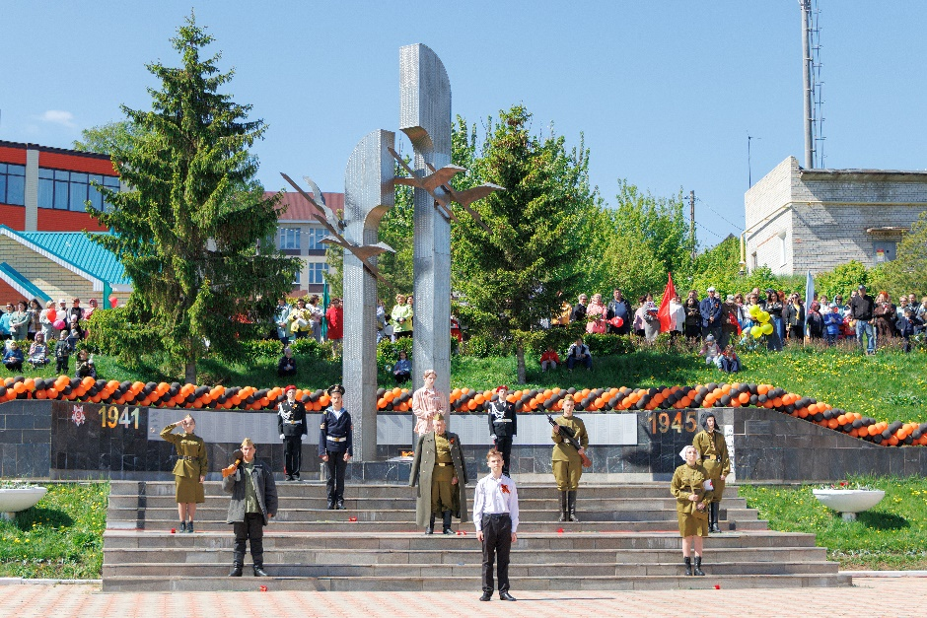
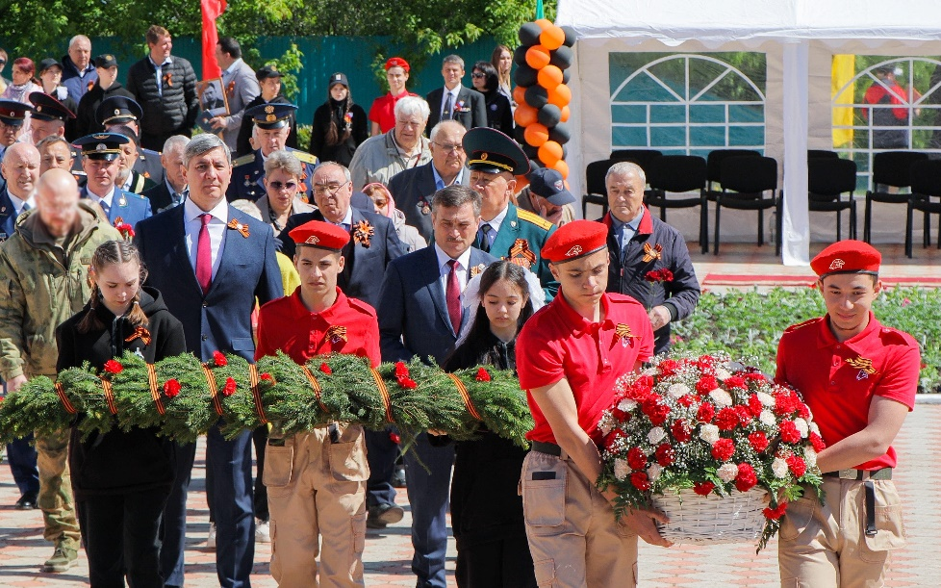
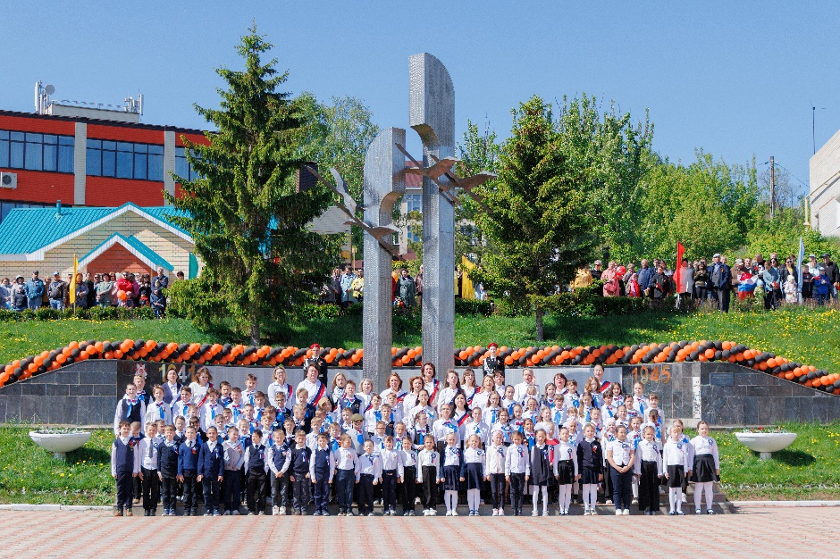
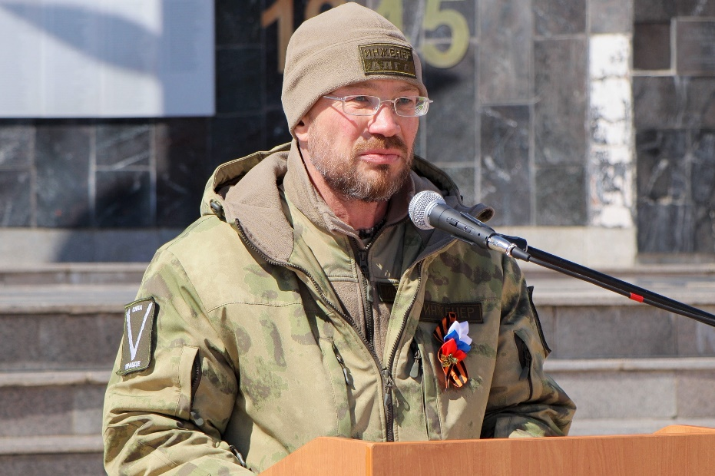
9 мая
2023 года

Slide 15
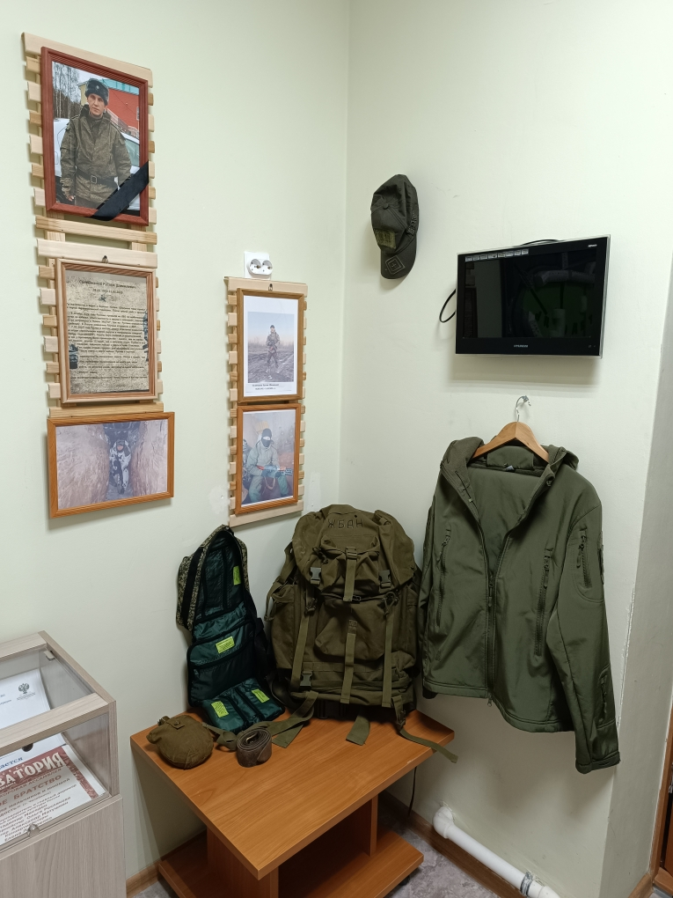
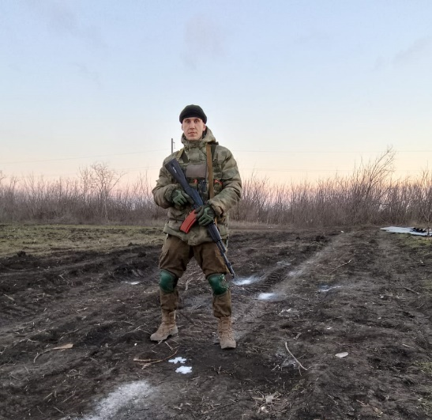
Митинг, посвященный памяти Р.Ш.Сулейманова

Slide 16
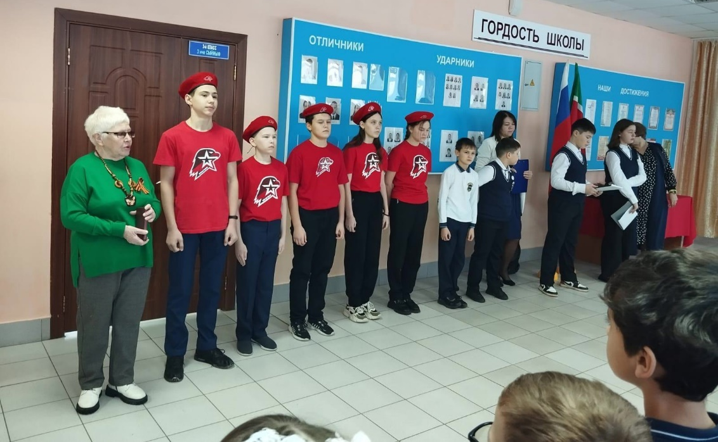
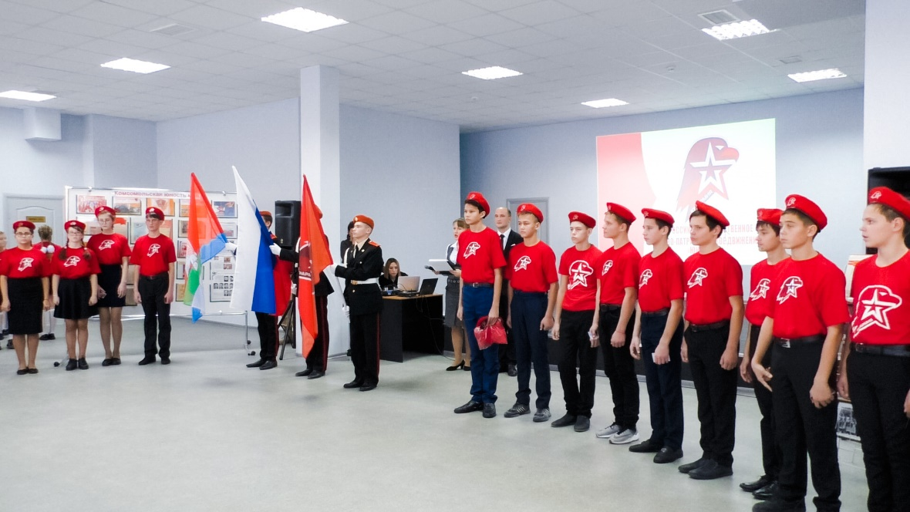
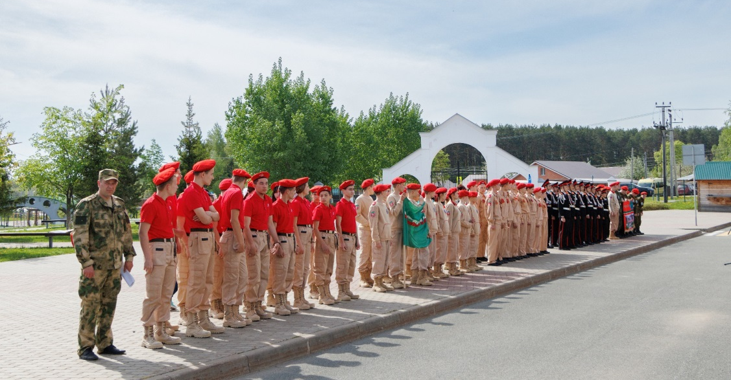
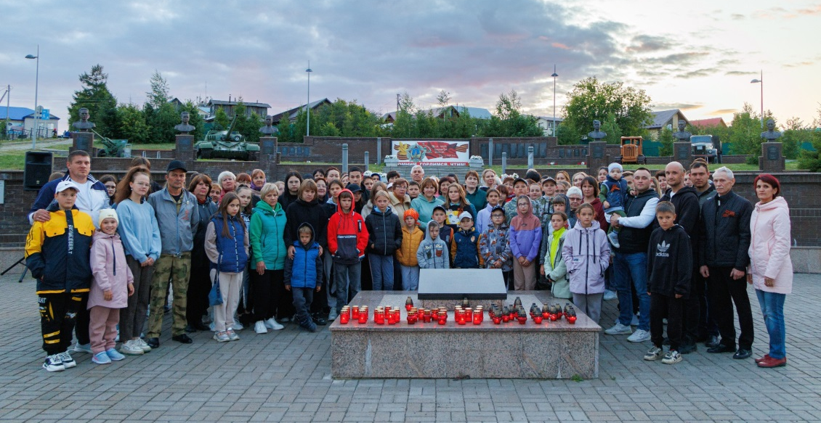

Slide 17
Поисковый отряд
«Совесть памяти»

Slide 18
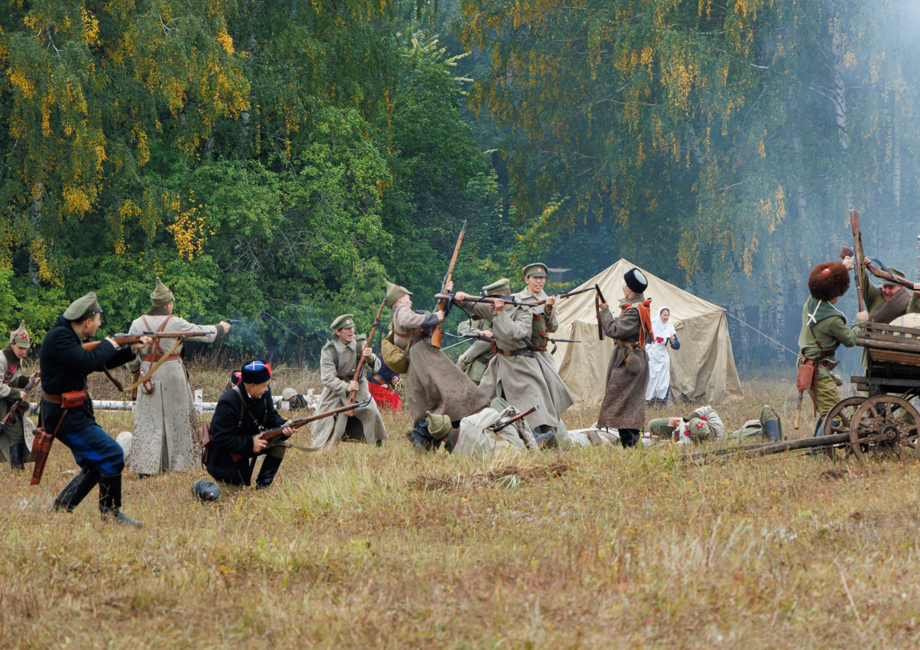
Военно-историческая реконструкция «Рождение легендарной и непобедимой»

Slide 19
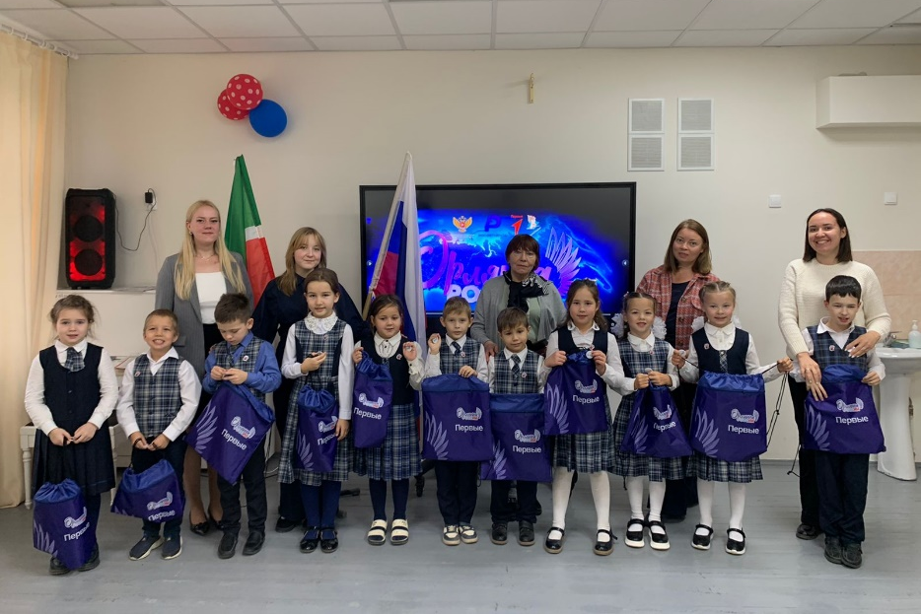
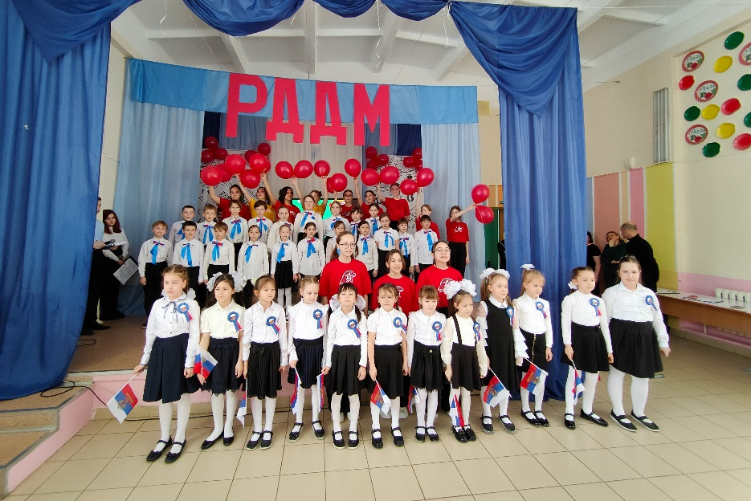
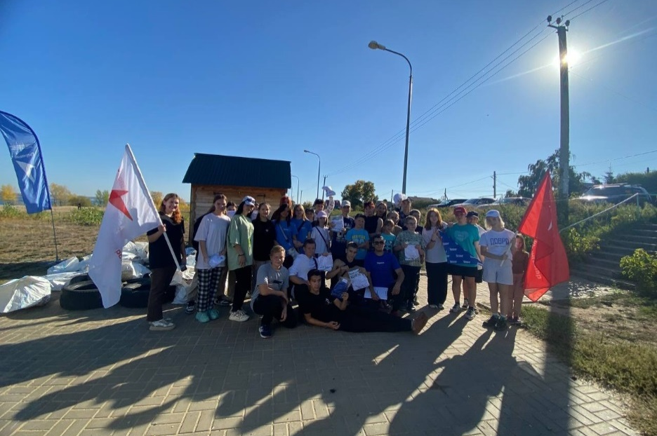
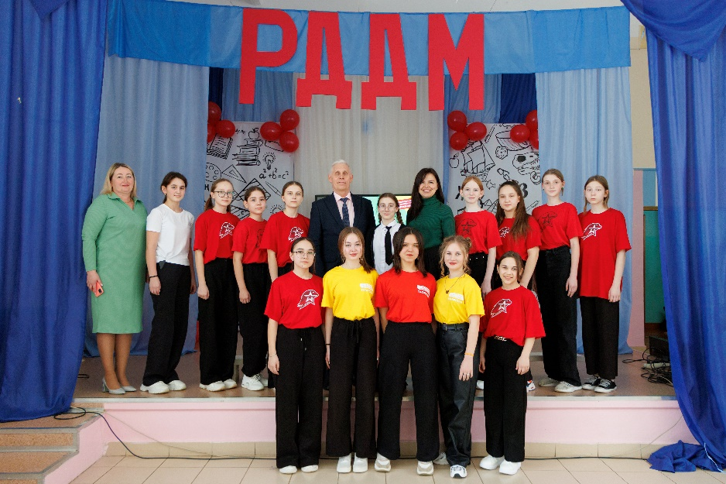
«Движение
первых»

Slide 20
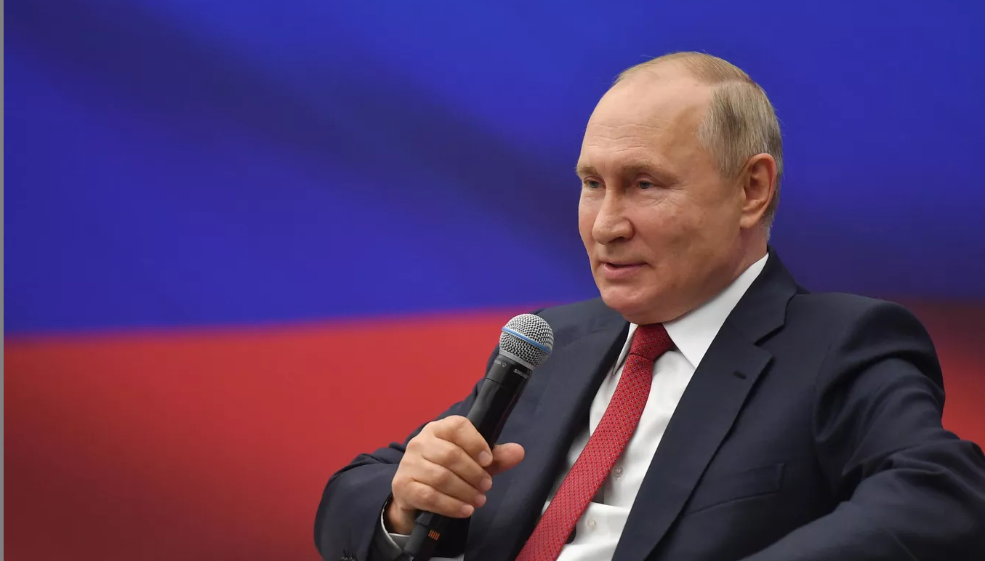
Федеральные национальные проекты
«Человеческий капитал»
«Комфортная среда для жизни»
«Экономический рост»

Slide 21
ООО «ИНВЕСТТОРГ»

Slide 22
Объем отгруженных товаров
собственного производства, млрд. Р
Индекс промышленного производства, %
70*
*оценка
Число субъектов малого и среднего
предпринимательства, чел
1001

Slide 23
АО «ТАТКРАХМАЛПАТОКА»

Slide 24
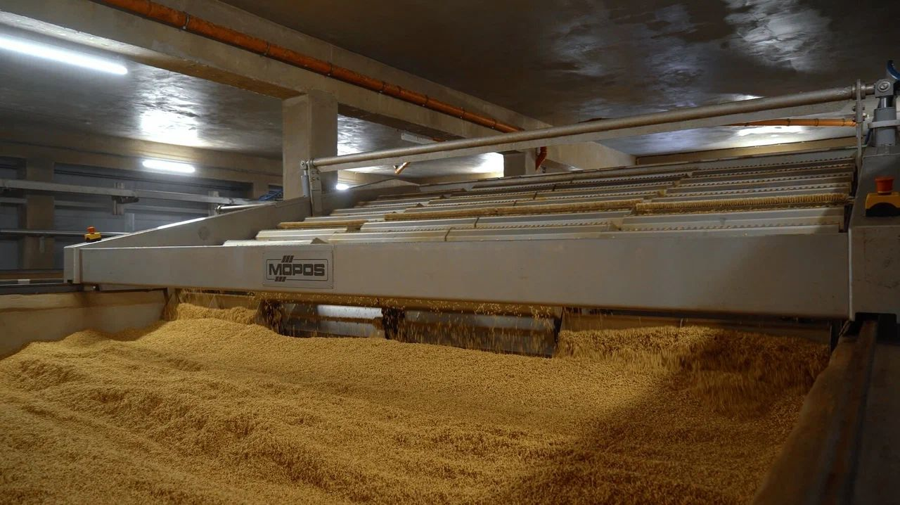
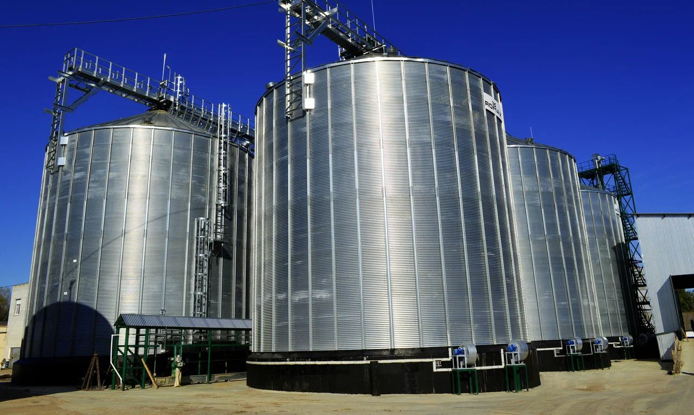
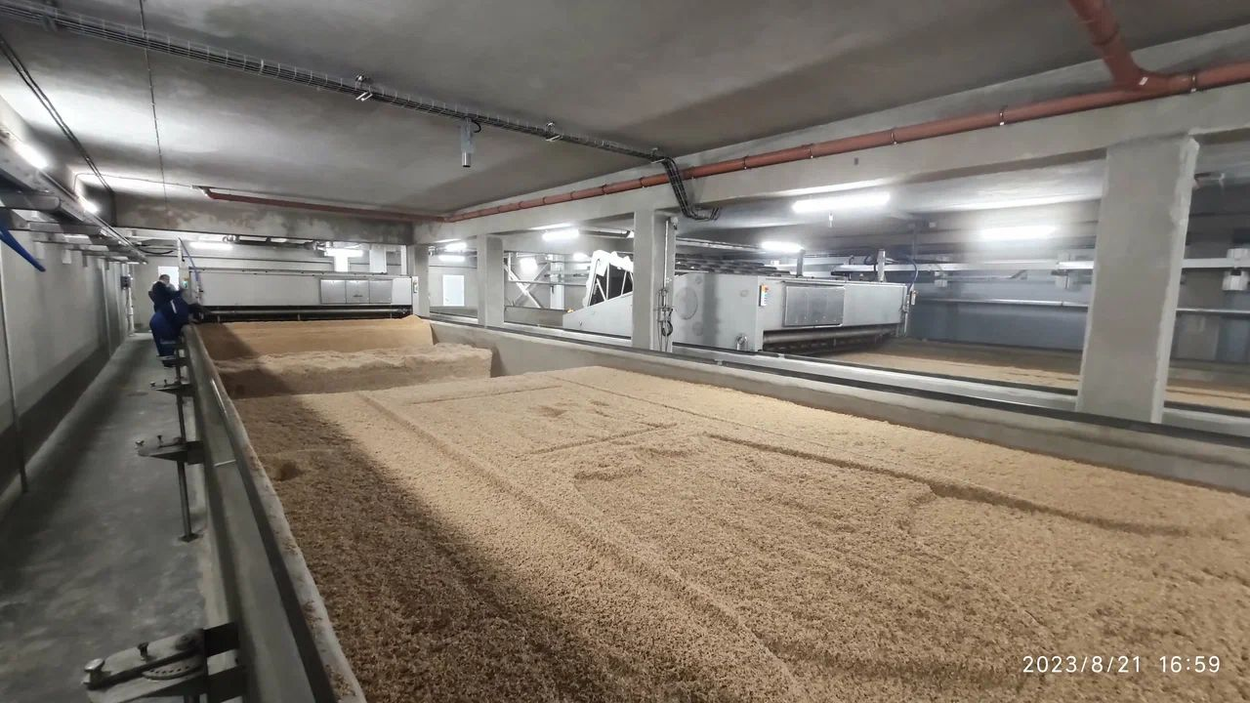
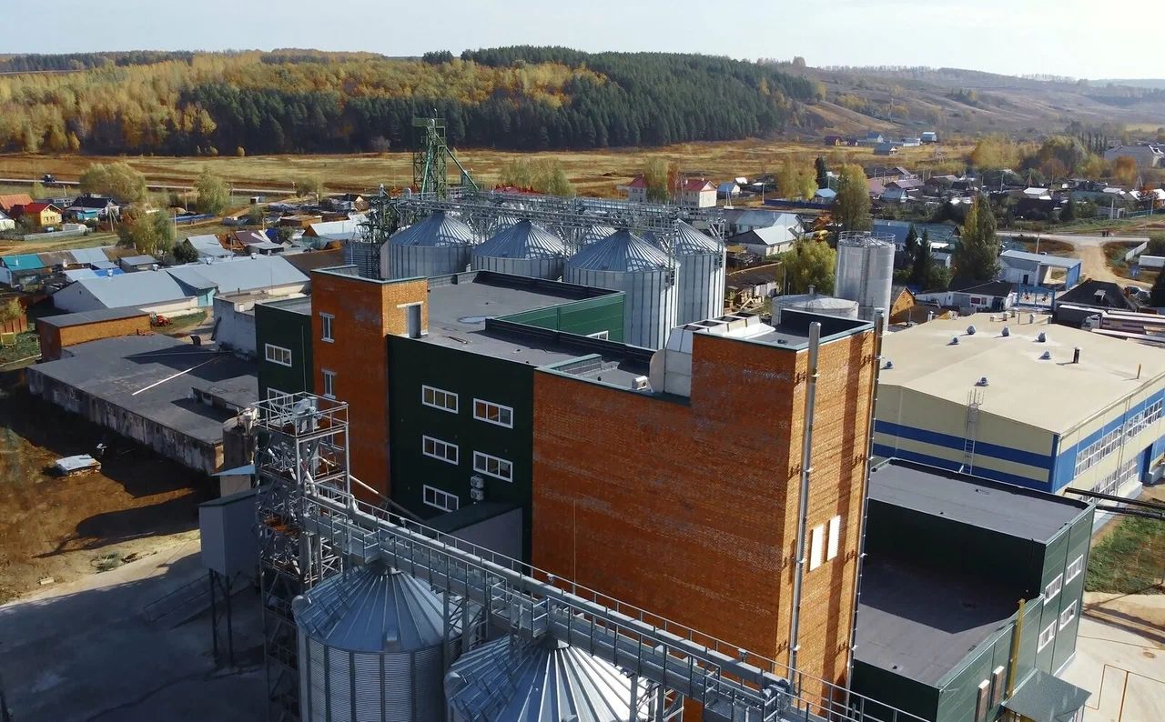

Slide 25
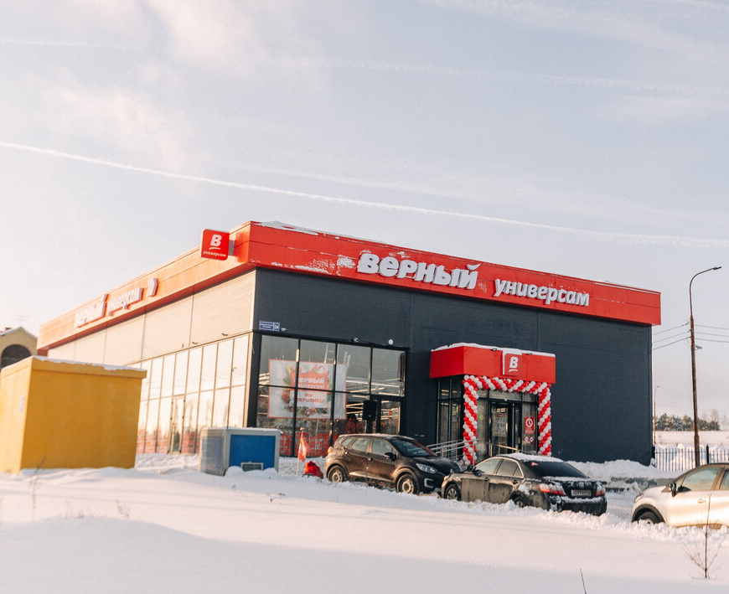
Сеть супермаркетов Верный

Slide 26
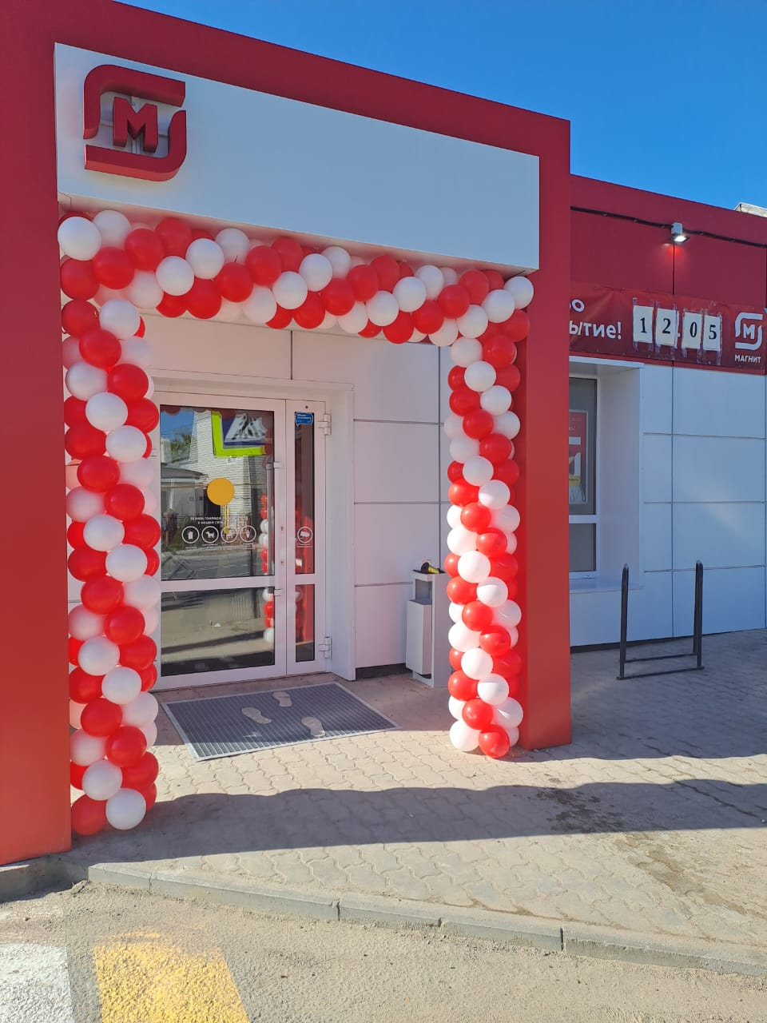
Открытие
магазинов

Slide 27
ООО «Агрофирма Верхний Услон»

Slide 28
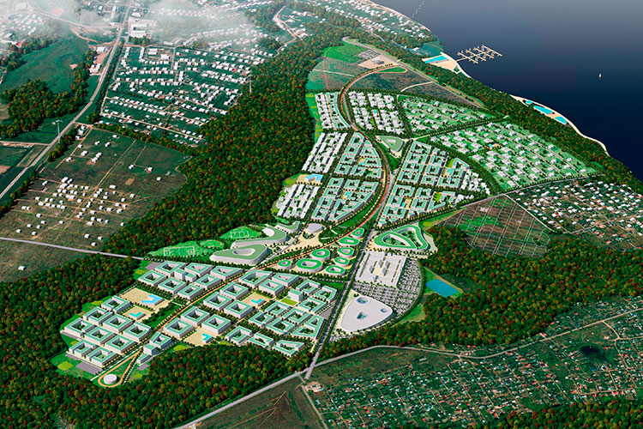
Город
электронной
коммерции

Slide 29
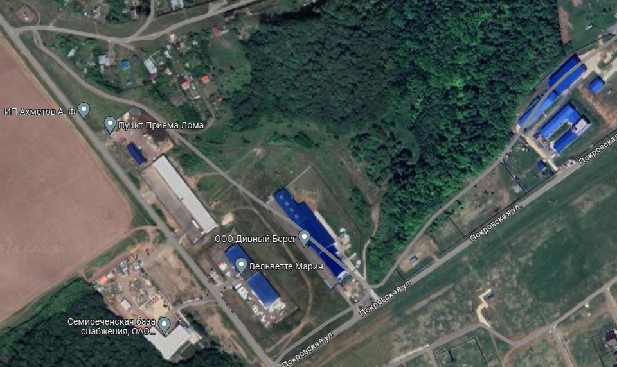
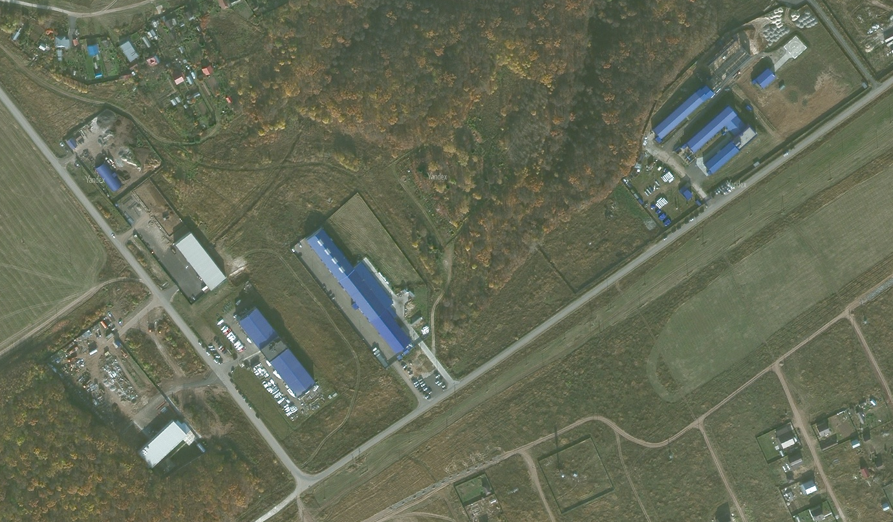
моркваши

Slide 39
Финансовые показатели, тыс. руб.

Slide 40
Сравнительный анализ денежной выручки на 1 работника
по Верхнеуслонскому муниципальному району (тыс. руб.)

Slide 41
Государственная поддержка
сельхозтоваропроизводителей (тыс. руб.)

Slide 42
Валовый сбор зерна, тн.
1686
2108
3445
11235
6907
8983

Slide 43
Лучшие комбайнеры
по итогам уборочной компании 2023 года

Slide 44
Производство мяса по сельхозпредприятиям
Верхнеуслонского муниципального района (тн.)

Slide 45
Производство молока по сельхозпредприятиям
Верхнеуслонского муниципального района (тн.)

Slide 46
АО «КВ Агро» Верхнеуслонский филиал
АО «КВ Агро» ЖК «Макулово (животноводство)
Поголовье КРС 3960 гол,
в т.ч. 1730 гол. коров,
Производство мяса 488,1 тн,
Производство молока – 10103 тн.
АО «Восток Зернопродукт» (растениеводство)
Посевная площадь – 8174 га,
Валовый сбор зерна – 8983,2 тн,
урожайность – 24,5 ц/га

Slide 47
ООО «Заря»
Поголовье КРС 471 голова
Производство мяса 559 тн,
Производство молока – 1687 тн.
Посевная площадь – 2174 га,
Валовый сбор зерна – 3445,1 тн,
урожайность – 25,5 ц/га

Slide 48
ООО «КОРГУЗА»
Поголовье КРС 1571 голова
Производство мяса 1556 тн,
Производство молока – 3323,6 тн.
Посевная площадь – 2733 га,
Валовый сбор зерна – 5218,1 тн,
урожайность – 19,1 ц/га

Slide 49
ООО «Август-Камское Устье»
Посевная площадь – 15242 га,
Валовый сбор зерна – 28078 тн,
урожайность – 33,3 ц/га

Slide 50
Производство сельскохозяйственной продукции
малыми формами хозяйствования за 2023 год
Посевная площадь – 2445,2 га,
Валовый сбор зерна – 6790,7 тн, урожайность -27,8 ц/га,
Производство мяса – 349 тн,
в т.ч. 145 тн. мяса КРС,
Производство молока – 500 тонн.

Slide 51
Филиал фермерского хозяйства
«Рамаевское»

Slide 52
Птицеферма
на 60000 голов бройлеров
КФХ Шарафутдинова О.С.
Поголовье птиц - 8,5 тыс. гол.
Произведено мяса - 27 тонн
Выручка от реализации продукции - 2,3 млн. рублей

Slide 53
Птицеферма
на 60000 голов бройлеров
КФХ Шарафутдинов Р.Н.
Поголовье птиц - 97,7 тыс. гол.
Произведено мяса - 140,6 тонн
Выручка от реализации продукции - 12,5 млн. рублей

Slide 54
Сравнительный анализ
среднемесячной заработной платы по районам Республики Татарстан
на 1 января 2024 года

Slide 55
Сравнительный анализ
среднемесячной заработной платы по сельскохозяйственным предприятиям
Верхнеуслонского муниципального района на 1 января 2024 года
Верхнеуслонский район 42,7

Slide 58
Глемпинг «Про.Глемп Сосны» (д.Ватан)

Slide 59
Глемпинг «SVIYAGA GLAMP»
(с.Введенская Слобода)

Slide 60
Глемпинг «Форест глемп»
(д.Гаврилково)

Slide 62
Презентация проекта «Волжская тропа»

Slide 63
Участие района
в федеральных и
республиканских программах
по ремонту и строительству
объектов в 2023 году
18
программ
420 млн. Р.
сумма инвестиций

Slide 64
МБОУ «Шеланговская СОШ»
20,8 млн. Р
Республиканский бюджет

Slide 65
МБОУ «Татарско-Бурнашевская СОШ»
МБОУ «Верхнеуслонская СОШ»
1,1 млн. Р
Республиканский бюджет
1,1 млн. Р
Республиканский бюджет

Slide 66
МБОУ «Н.Морквашская СОШ»
2,5 млн. Р
Республиканский бюджет
МБОУ «Матюшинская СОШ»
2,6 млн. Р
Республиканский бюджет

Slide 67
ФАП с.Старое Русское Маматкозино
10,5 млн. Р
Республиканский бюджет
0,6 млн. Р
Местный бюджет

Slide 68
Реконструкция
уличного освещения
2,6 млн. Р
Республиканский бюджет
112
светильников
1,75 км
СИП

Slide 69
Капитальный ремонт
родника «Гремячка»
с.Печищи
5 млн. Р
Республиканский бюджет
Строительство сетей
водоснабжения
с.Верхний Услон (Сады-3)
10,3 млн. Р
Республиканский бюджет

Slide 70
Ремонт котельных
(замена котлов)
МБОУ «Коргузинская СОШ»
2,6 млн. Р
Республиканский бюджет

Slide 71
Капитальный ремонт МКД
с.Верхний Услон
ул. Западный микрорайон,
д. 12
2,6 млн. Р
Республиканский бюджет
0,1 млн. Р
Местный бюджет
2,7 млн. Р
Средства собственников

Slide 72
Программа
«Наш двор»
с.Верхний Услон
с. Куралово
с.Октябрьский
с.Нижний Услон
13,8 млн. Р
Республиканский бюджет
0,3 млн. Р
Местный бюджет

Slide 73
Пешеходная дорожка
с.Куралово
284 м
протяженность
2 млн. Р
Республиканский бюджет
0,2 млн. Р
Местный бюджет

Slide 74
Ввод жилья
44 000
план
46 922
факт

Slide 75
«Приведение в нормативное
состояние дорожно-уличной сети
в населенных пунктах»
20 млн. Р
Республиканский бюджет
«Ремонт существующей
дорожно-уличной сети
с асфальтобетонным покрытием
районных центров и городов РТ»
15 млн. Р
Республиканский бюджет
«Приведение в нормативное
состояние дорожно-уличной
сети в населенных пунктах,
за счет средств дорожного фонда»
45,4 млн. Р
Республиканский бюджет

Slide 76
«Приведение в нормативное состояние дорожно-уличной сети в населенных пунктах,
за счет средств дорожного фонда»
38 млн. Р
Республиканский бюджет
с.Верхний Услон
ул.Медгородок
с.Татарское Бурнашево
ул.Садовая
ул.Зеленая
с.Печищи
ул.Калинина
с.Нижний Услон
ул.Советская
с.Кильдеево

Slide 77
Безопасность
дорожного движения
13 неровностей:
с.Верхний Услон с.Набережные Моркваши
д.Пятидворка
с.Нижний Услон
с.Печищи
Тротуар
с.Верхний Услон - 600м

Slide 78
«Приведение в нормативное
состояние дорожно-уличной сети
в населенных пунктах»
20 млн. Р
Республиканский бюджет
с.Коргуза
ул.Садовая
с.Куралово
ул.Заречная
с.Верхний Услон
ул.Ореховая
1,6 км
протяженность

Slide 79
«Ремонт существующей
дорожно-уличной сети
с асфальтобетонным покрытием
районных центров и городов РТ»
15 млн. Р
Республиканский бюджет
с.Верхний Услон
с. Набережные Моркваши
1 км
протяженность

Slide 80
Ремонт
региональных дорог
68,6 млн. Р
Республиканский бюджет
2,9 км
Подъезд
к с.Верхний Услон
Подъезд
к с.Ямбулатово

Slide 81
Программа
поддержки
садоводов
Строительство дорог
20 млн. Р
Республиканский бюджет
Водоснабжение
20 млн. Р
Республиканский бюджет
Строительство
Контейнерных
площадок
15,7 млн. Р
Республиканский бюджет

Slide 82
Благоустройство
карстового озера
10 млн. Р
Республиканский бюджет

Slide 83
Строительство
административного здания
с изолятором
временного содержания
МО МВД России
«Верхнеуслонский»

Slide 84
Грантовая
поддержка
по 2 млн. Р
Республиканский бюджет
Майданское СП
Вахитовское СП
Введенско-
Слободское СП
Октябрьское СП

Slide 85
Средства
самообложения
20,9 млн. Р

Slide 86
Региональный
проект
«Комплексная
система
обращения с ТКО»
с.Нижний Услон
пос.Октябрьский
с.Куралово
с.Печищи
1,2 млн. Р

Slide 88
2020 г. – МБОУ «Верхнеуслонская гимназия»
2021 г. – МБОУ «Н.Морквашская СОШ»
2022 г. – МБОУ «Шеланговская СОШ»
2023 г. – МБОУ «Макуловская СОШ»
МБОУ «Кураловская СОШ»
2024 г. – МБОУ «Верхнеуслонская СОШ»
МБОУ «Т.Бурнашевская СОШ»

Slide 90
«Земский учитель»
Гасанбеков Мурад Абзутдинович
учитель физической культуры
МБОУ «Верхнеуслонская гимназия
им. Зиннурова Н.Ш.»
Деменкова Лариса Юрьевна
учитель русского языка и
литературы
МБОУ «Шеланговская СОШ»

Slide 91
ПРИЗЕР
заключительного этапа Всероссийского конкурса
«Учитель года России 2023»
Лауреат Всероссийского
Конкурса
«Мой первый учитель 2023»
Финалист Всероссийского конкурса профессионального мастерства педагогов
«Мой лучший урок 2023»
Арман Артурович
Костанян
учитель математики
ГАОУ «Лицей Иннополис»
Юлия Андреевна
Тихонова
учитель начальных классов ГАОУ «Школа Иннополис»
Миляуша Миннулловна
Гордеева
учитель родного (татарского) языка
МБОУ «Макуловская СОШ»

Slide 92
Средний балл по результатам ЕГЭ за 2021, 2022, 2023 г.г.
Предметы | 2021г. |  |  | 2022г. |  |  | 2023г. |  |  | 2023г.
 | ВМР | РТ | Разница | ВМР | РТ | Разница | ВМР | РТ | Разница | Кол-во высокобалльников –76 (127 чел.-2022г.)
Русский язык | 77,9 | 74,7 | +3,2 | 75,9 | 72,82 | +3,1 | 74 | 72,01 | +2 | 29
Математика | 70,6 | 61,4 | +9,2 | П-76,4 Б-4,5 | 64,07 4,39 | +12,74 +0,2 | 71 | 62,52 | +8,5 | 15
 |  |  |  |  |  |  | Б-4 | 4,32 | -0,3
Физика | 65,1 | 59,3 | +5,8 | 78,0 | 59,30 | +18,7 | 76,0 | 58,9 | +17,1 | 6
Химия | 68,4 | 62,7 | +5,7 | 63,3 | 61,57 | +1,8 | 60 | 66,74 | -6,7 | 2
Биология | 61,0 | 56,9 | +4,1 | 55,0 | 56,71 | -1,7 | 68 | 57,4 | +10,6 | 1
История | 63,3 | 61,5 | +1,8 | 65,0 | 64,42 | +0,6 | 70,0 | 60,6 | +9.4 | ---
Обществознание | 64,8 | 61,6 | +3,2 | 70,0 | 67,06 | +2,9 | 67,0 | 61,0 | +6,0 | 3
География | 92,0 | 69,4 | +14 | --- |  |  | --- | --- | ---
Литература | 81,0 | 67,0 | +3,2 | 69,2 | 65,08 | +4,2 | 71 | 72,67 | -1,6 | 1
Английский язык | 85,2 | 79,3 | +5,9 | 90,0 | 80,39 | +9,7 | 71 | 74,05 | -3,05 | 4
Информатика | 82,0 | 69,6 | +12,4 | 83,2 | 67,87 | +15,4 | 77 | 63,96 | +13,04 | 15
Средний балл по выборным предметам – 70б. (РТ - 64,41б)

Slide 93
ГАПОУ
«Апастовский
аграрный
колледж»
«Механизация сельского хозяйства»
«Экономика и бухгалтерский учет»
«Тракторист-машинист сельскохозяйственного производства»
«Повар, кондитер»
«Электромонтер по ремонту и обслуживанию электрооборудования»

Slide 94
ГАПОУ
«Апастовский
аграрный
колледж»

Slide 95
Психолого-педагогической служба

Slide 96
ЦБС

Slide 98
«Лучшая библиотека, находящаяся на территории сельского поселения Республики Татарстан»

Slide 99
Заведующая
Маматкозинской
сельской
библиотекой
Елена Седова

Slide 100
Международный конкурс хореографического искусства "Мосты над Невой" Лауреат I степени

Slide 101
Праздник национальной культуры
«Татар халык җәүһәрләре» -«Жемчужины татарского народа»

Slide 102
Фестиваль Сайдашстан 2023
д.Кзыл-Байрак

Slide 103
Играй Гармонь в Соболевском Троица с. Матюшино

Slide 104
Военно-историческая
реконструкция
«Рождение
непобедимой
и легендарной»
Более 2000 чел.

Slide 105
Авто-ретро
Фестиваль
«Свияжские холмы»

Slide 108
МБУ «Краеведческий музей»

Slide 109
58%
доля вовлечения
граждан
в занятия спортом

Slide 110
Республиканские
соревнования
по волейболу
на кубок ТНВ

Slide 113
Кузмичев Даниэль

Slide 114
Республиканская детско-юношеская спортивная школа стендовой стрельбы «Свияга»

Slide 116
Здравоохранение

Slide 117
Кабинет Психологического консультирования

Slide 121
Служба скорой медицинской помощи

Slide 123
4
преступления
коррупционной
направленности зарегистрировано правоохранительными
органами района
98
нарушений
законодательства
в сфере противодействия
коррупции выявлено
органами прокуратуры

Slide 124
Контрольно-счетная Палата
Проведено
59 мероприятий
Общий объем выявленных нарушений более 25,1 млн. рублей.
Устранено нарушений на общую сумму
22,8 млн. рублей.

Slide 126
Выборы
президента России
17 марта 2024 года
Голосование продлится три дня: 15, 16 и 17 марта

Slide 127
ВЕРХНЕУСЛОНСКИЙ МУНИЦИПАЛЬНЫЙ РАЙОН
Итоги социально-экономического развития
Верхнеуслонского муниципального района за 2023 год
Доклад
М.Г.Зиатдинова -
Главы Верхнеуслонского муниципального района

Slide 128
Спасибо
за внимание

